Slide 1
Вписанные и описанные цилиндры (цилиндр и призма)
Notes:
В режиме слайдов ответы и решения появляются после кликанья мышкой

Slide 2
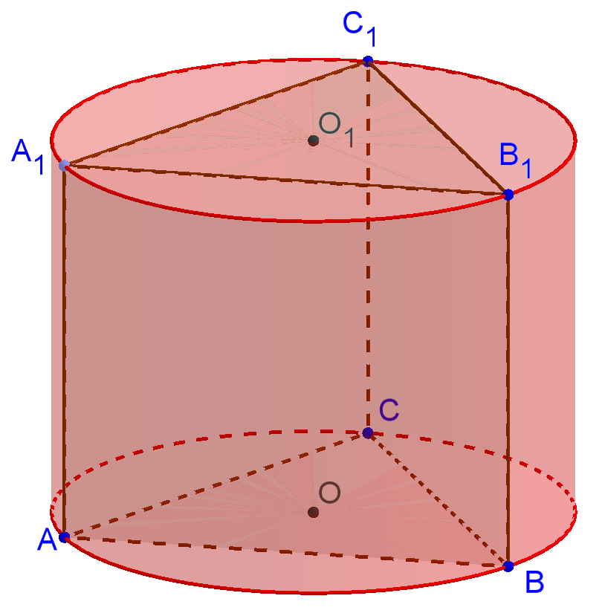
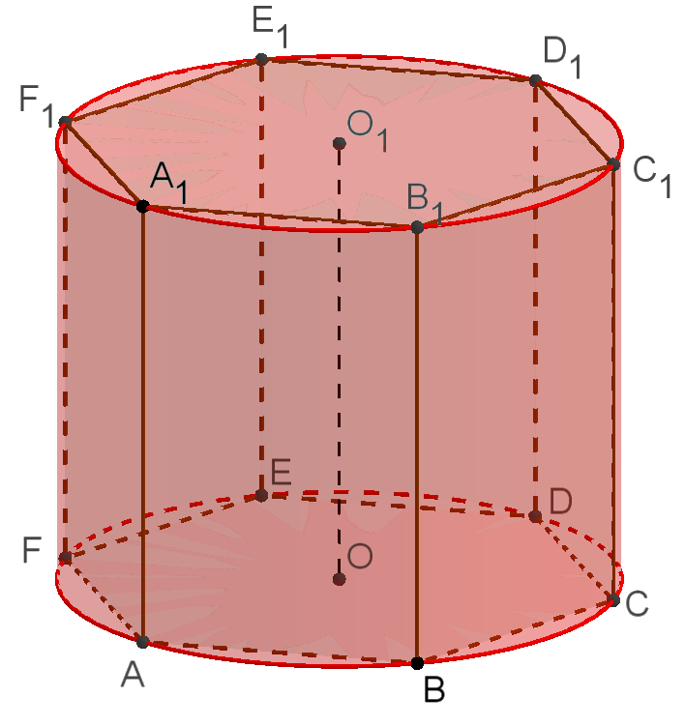
Цилиндр, описанный около призмы
Цилиндр называется описанным около призмы, если его основания описаны около оснований призмы. Сама призма называется вписанной в цилиндр.
Ясно, что около призмы можно описать цилиндр тогда и только тогда, когда около её основания можно описать окружность.
Notes:
В режиме слайдов ответы и решения появляются после кликанья мышкой

Slide 3
Для того, чтобы научиться изображать призму, вписанную в цилиндр, нужно научиться изображать ортогональную проекцию двух перпендикулярных диаметров окружности. Такие изображения называются сопряжёнными диаметрами соответствующего эллипса, изображающего окружность.
Notes:
В режиме слайдов ответы и решения появляются после кликанья мышкой

Slide 4
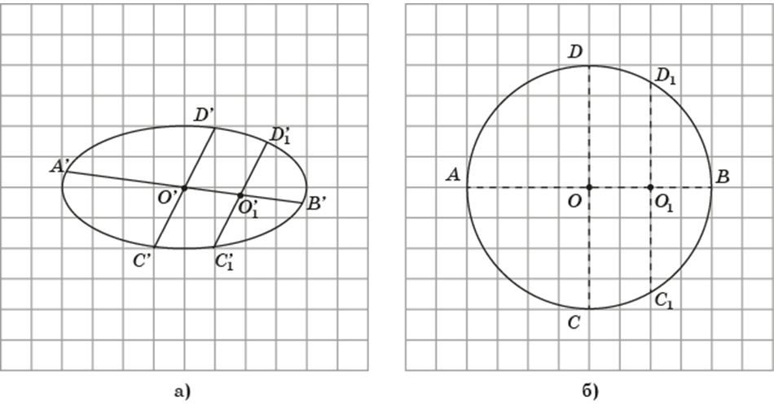
Рассмотрим эллипс и диаметр C’D’, являющийся изображением одного из диаметров CD соответствующей окружности. Построим сопряжённый диаметр A’B’.
Первый способ. Проведём хорду C₁’D₁’, параллельную диаметру C’D’. Отметим её середину O₁’. Проведём прямую O’O₁’. Её точки пересечения с эллипсом обозначим A’ и B’. Отрезок A’B’ будет искомым диаметром, сопряжённым диаметру C’D’.
Notes:
В режиме слайдов ответы и решения появляются после кликанья мышкой

Slide 5
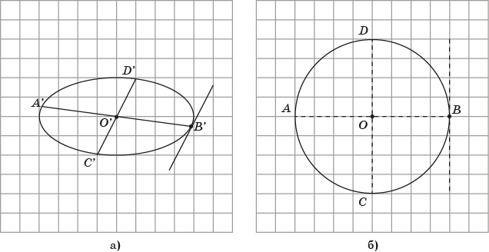
Второй способ. Проведём касательную к эллипсу, параллельную данному диаметру C’D’. Обозначим B’ точку касания. Через точки O’ и B’ проведём прямую. Обозначим A’ её точку пересечения с эллипсом. Отрезок A’B’ будет искомым диаметром, сопряжённым диаметру C’D’.
Notes:
В режиме слайдов ответы и решения появляются после кликанья мышкой

Slide 6
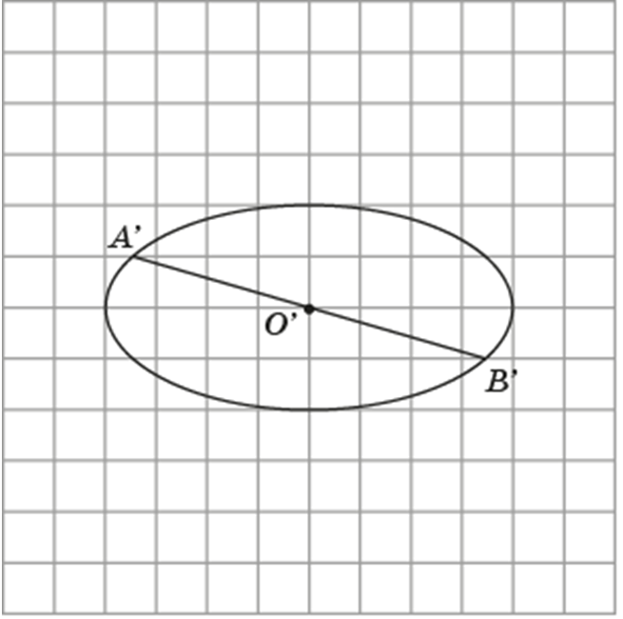
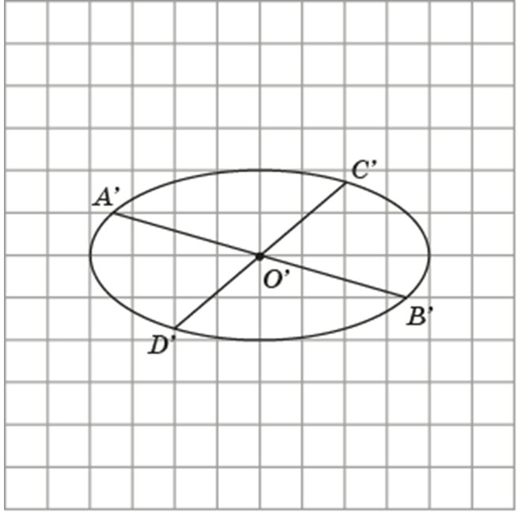
Изобразите диаметр C’D’ эллипса, сопряжённый диаметру A’B’ .
Notes:
В режиме слайдов ответы и решения появляются после кликанья мышкой

Slide 7
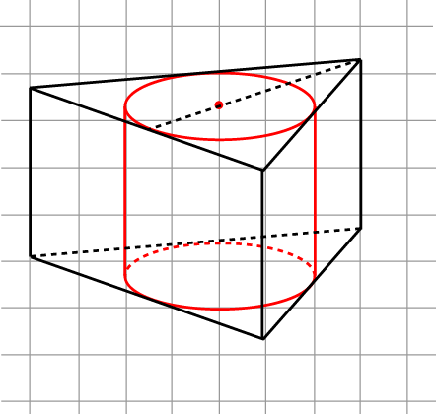
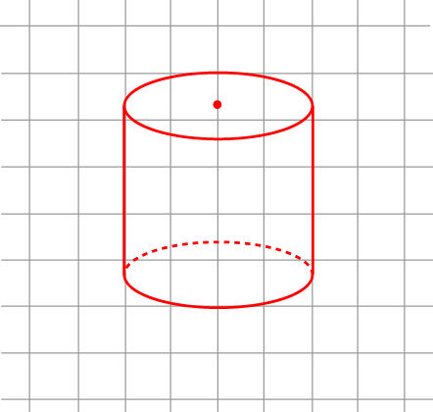
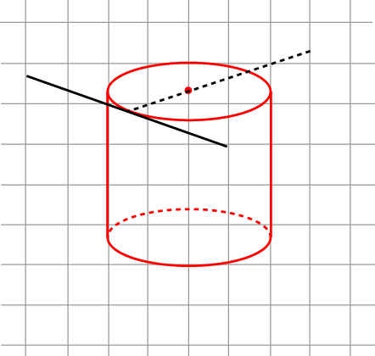
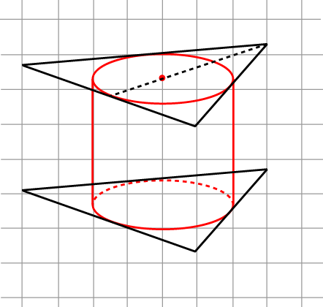
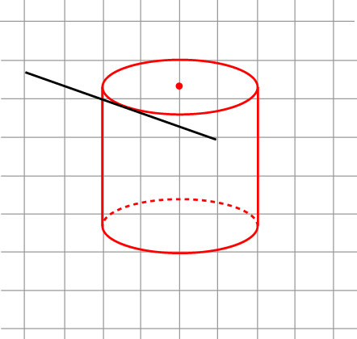
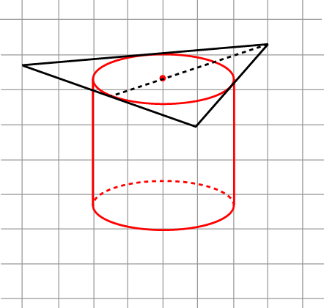
В качестве примера изобразим правильную треугольную призму, описанную около цилиндра.
Сначала проводим какую-нибудь прямую, касающуюся окружности основания цилиндра.
Затем точку касания и центр основания соединяем отрезком и продолжаем его в отношении 2:1.
Через полученный конец отрезка проводим касательные к основанию цилиндра.
Опускаем треугольник к другому основанию цилиндра.
Рисуем боковые ребра призмы.

Slide 8
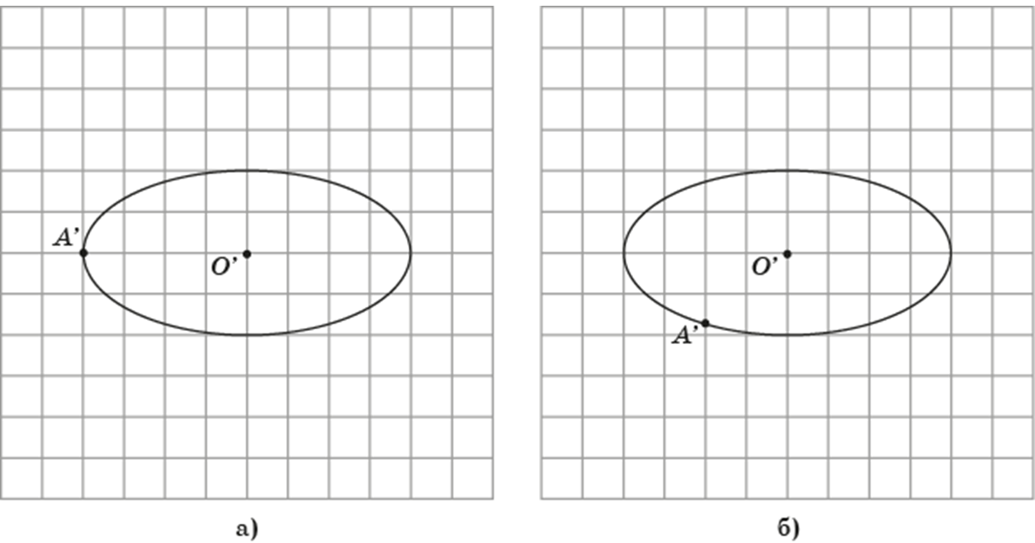
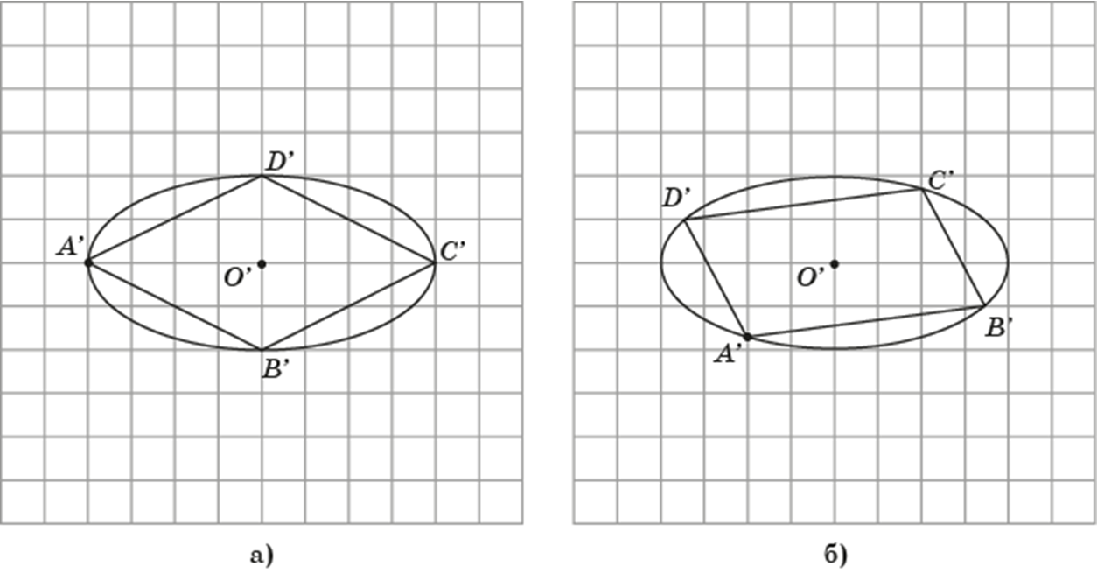
Изобразите ортогональную проекцию квадрата, вписанного в окружность, одна из вершин которого изображается данной точкой A’ эллипса, изображающего данную окружность.
Notes:
В режиме слайдов ответы и решения появляются после кликанья мышкой

Slide 9
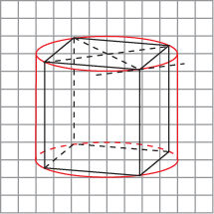
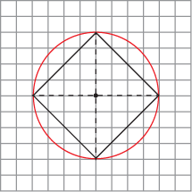
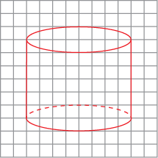
Изобразите какую-нибудь правильную четырёхугольную призму, вписанную в цилиндр. Используйте рисунок справа.

Slide 10

Найдите стороны основания правильной четырёхугольной призмы, вписанной в цилиндр, радиус основания которого равен 1.
Ответ.$\sqrt{2}.$

Slide 11

Найдите радиус основания цилиндра, описанного около правильной четырёхугольной призмы, стороны основания которой равны 1.
Ответ. $\frac{\sqrt{2}}{2}.$

Slide 12
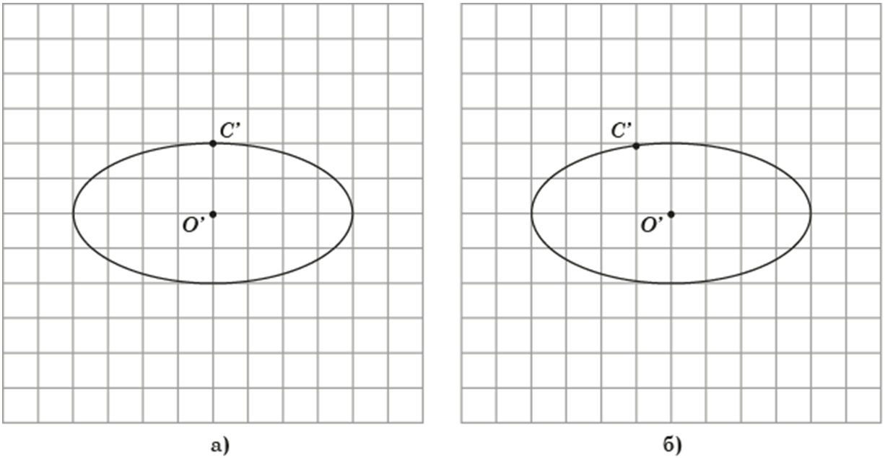
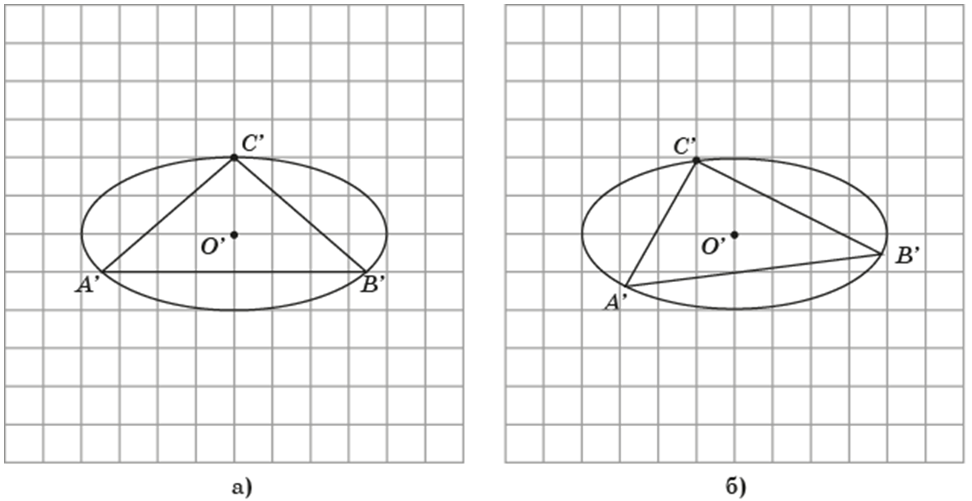
Изобразите ортогональную проекцию правильного треугольника, вписанного в окружность, одна из вершин которого изображается данной точкой C’ эллипса, изображающего данную окружность.
Notes:
В режиме слайдов ответы и решения появляются после кликанья мышкой

Slide 13
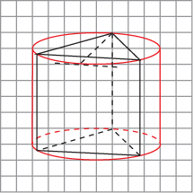
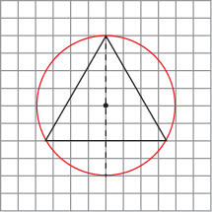
Изобразите какую-нибудь правильную треугольную призму, вписанную в цилиндр. Используйте рисунок справа.

Slide 14

Найдите стороны основания правильной треугольной призмы, вписанной в цилиндр, радиус основания которого равен 1.
Ответ.$\sqrt{3}.$

Slide 15

Найдите радиус основания цилиндра, описанного около правильной треугольной призмы, стороны основания которой равны 1.
Ответ. $\frac{\sqrt{3}}{3}.$

Slide 16
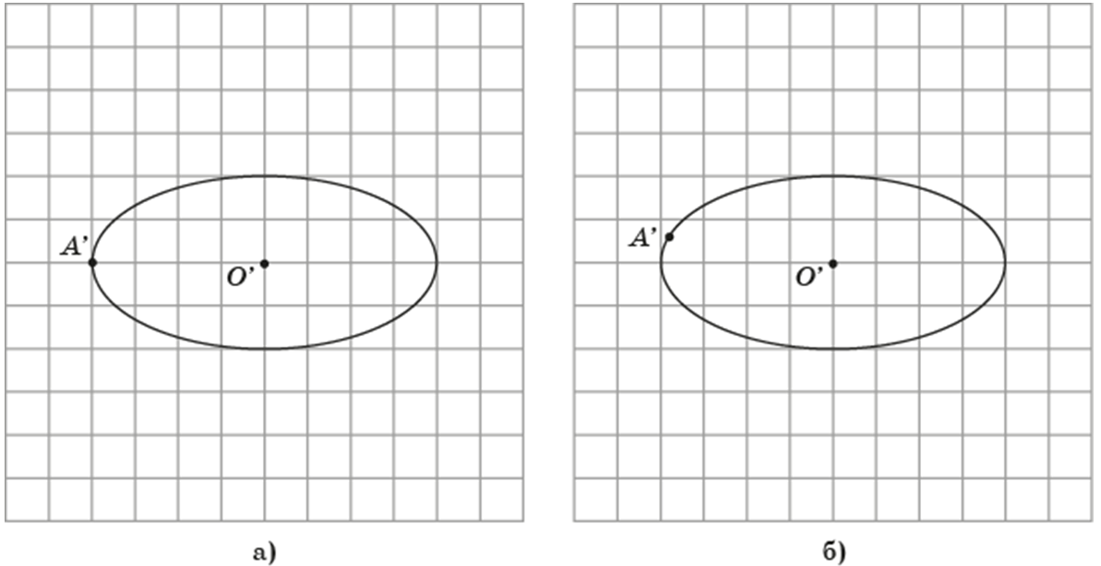
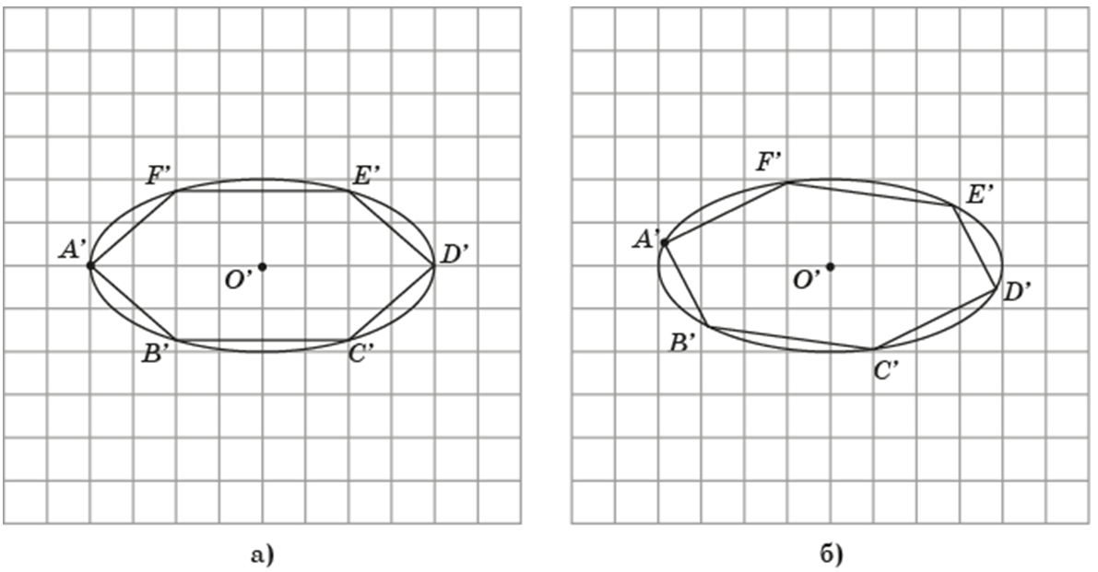
Изобразите ортогональную проекцию правильного шестиугольника, вписанного в окружность, одна из вершин которого изображается данной точкой A’ эллипса, изображающего данную окружность.
Notes:
В режиме слайдов ответы и решения появляются после кликанья мышкой

Slide 17
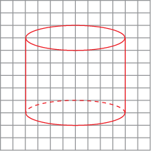
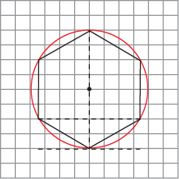
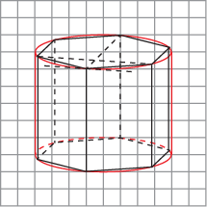
Изобразите какую-нибудь правильную шестиугольную призму, вписанную в цилиндр. Используйте рисунок справа.

Slide 18
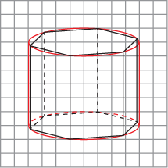

Найдите стороны основания правильной шестиугольной призмы, вписанной в цилиндр, радиус основания которого равен 1.
Ответ. 1$.$

Slide 19

Найдите радиус основания цилиндра, описанного около правильной шестиугольной призмы, стороны основания которой равны 1.
Ответ. 1$.$

Slide 20
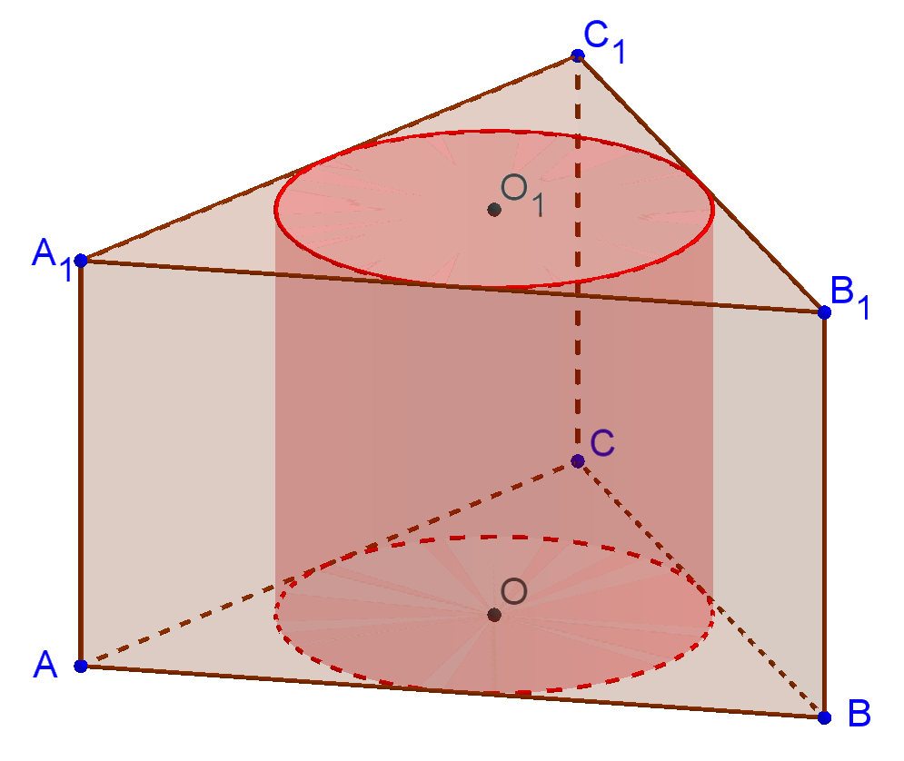
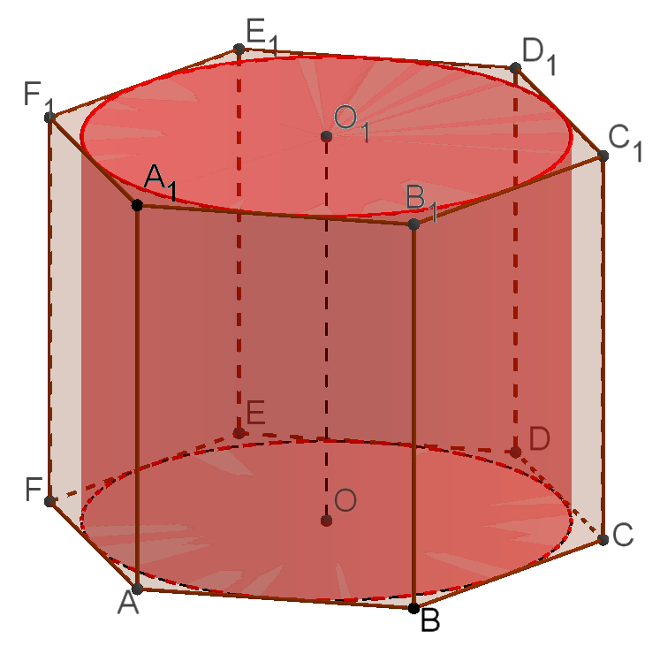
Цилиндр, вписанный в призму
Цилиндр называется вписанным в призму, если его основания вписаны в основания призмы. Сама призма называется описанной около цилиндра.
Ясно, что в призму можно вписать цилиндр тогда и только тогда, когда в её основание можно вписать окружность.
Notes:
В режиме слайдов ответы и решения появляются после кликанья мышкой

Slide 21
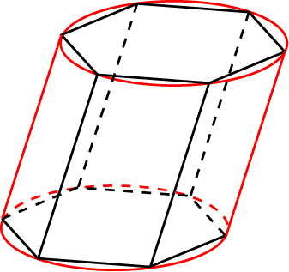
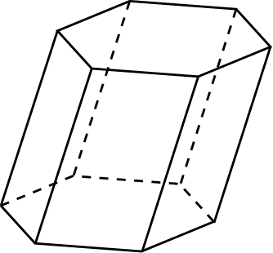
Можно ли вписать цилиндр в наклонную призму?
Ответ: Да, наклонный цилиндр.

Slide 22
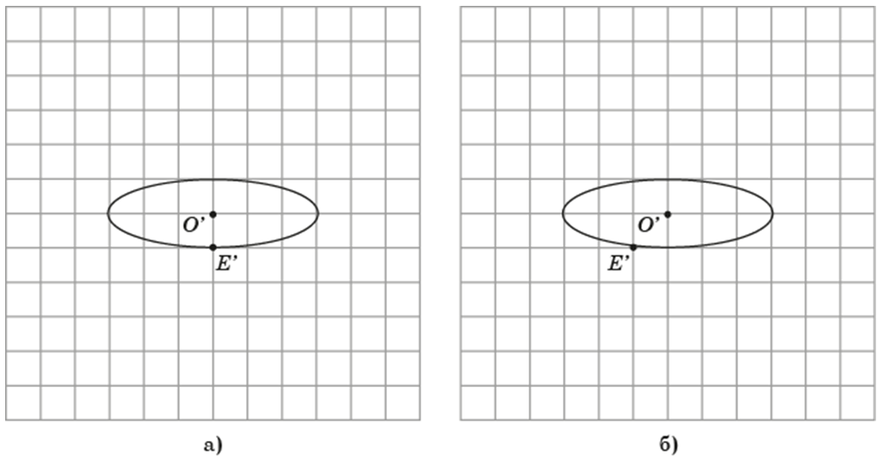
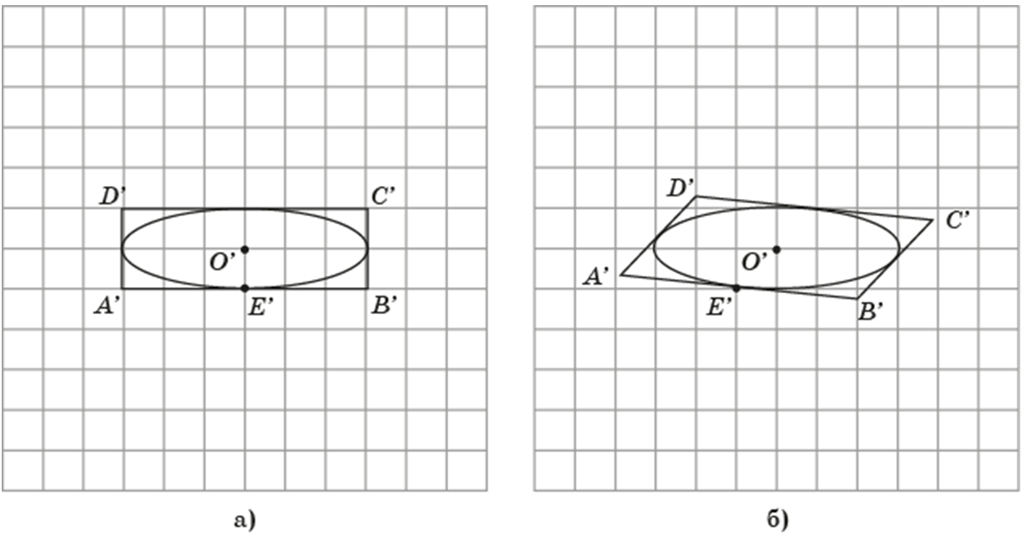
Изобразите ортогональную проекцию квадрата, описанного около окружности, одна из точек касания которого изображается данной точкой E’ эллипса, изображающего данную окружность.
Notes:
В режиме слайдов ответы и решения появляются после кликанья мышкой

Slide 23
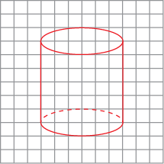
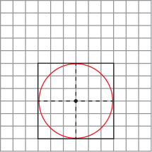
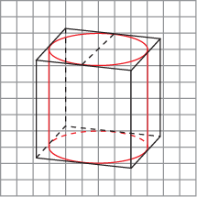
Изобразите какую-нибудь правильную четырёхугольную призму, описанную около цилиндра. Используйте рисунок справа.

Slide 24
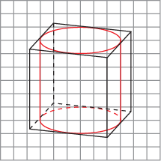

Найдите стороны основания правильной четырёхугольной призмы, описанной около цилиндра, радиус основания которого равен 1.
Ответ. 2$.$

Slide 25

Найдите радиус основания цилиндра, вписанного в правильную четырёхугольную призму, стороны основания которой равны 1.
Ответ. $\frac{1}{2}.$

Slide 26
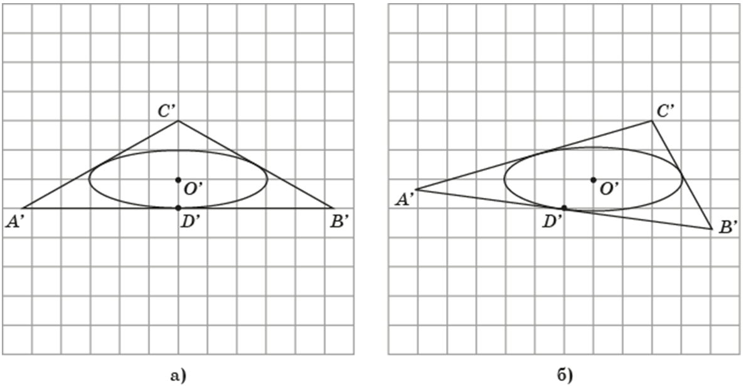
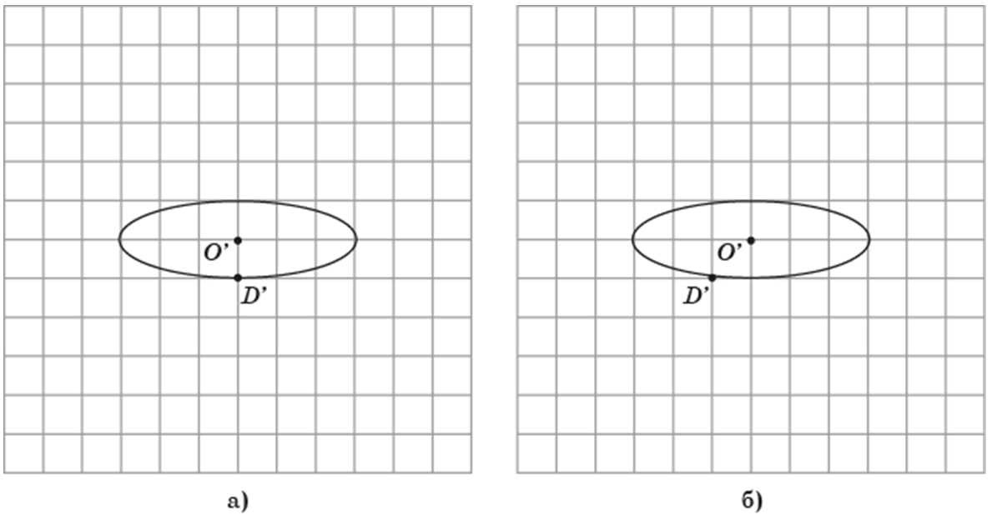
Изобразите ортогональную проекцию правильного треугольника, описанного около окружности, одна из точек касания которого изображается данной точкой D’ эллипса, изображающего данную окружность.
Notes:
В режиме слайдов ответы и решения появляются после кликанья мышкой

Slide 27
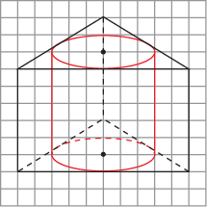
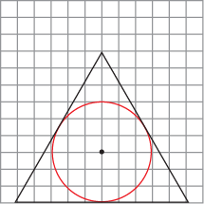
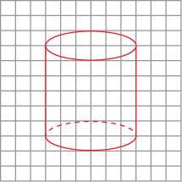
Изобразите какую-нибудь правильную треугольную призму, описанную около цилиндра. Используйте рисунок справа.

Slide 28

Найдите радиус основания цилиндра, вписанного в правильную треугольную призму, стороны основания которой равны 1.
Ответ. $\frac{\sqrt{3}}{6}.$

Slide 29

Найдите стороны основания правильной треугольной призмы, описанной около цилиндра, радиус основания которого равен 1.
Ответ. $2\sqrt{3}.$

Slide 30
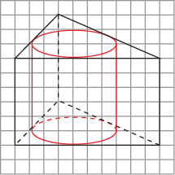

Найдите радиус основания цилиндра, вписанного в треугольную призму, основанием которой является прямоугольный треугольник с катетами, равными 3 и 4.
Ответ.$1.$

Slide 31

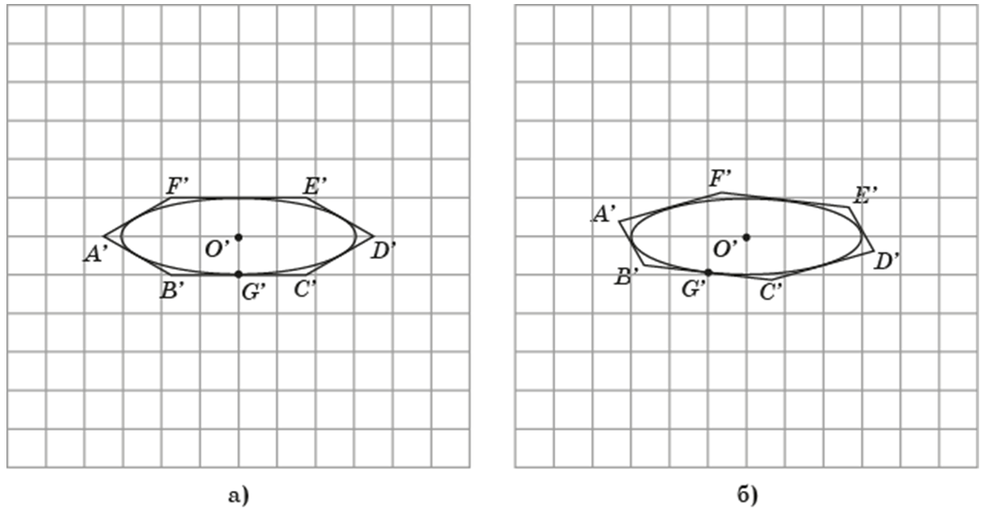
Изобразите ортогональную проекцию правильного шестиугольника, описанного около окружности, одна из точек касания которого изображается данной точкой G’ эллипса, изображающего данную окружность.
Notes:
В режиме слайдов ответы и решения появляются после кликанья мышкой

Slide 32
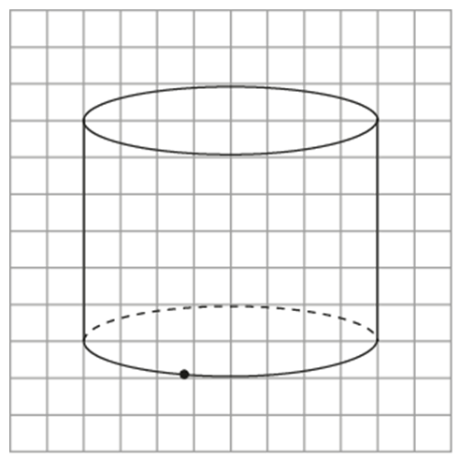
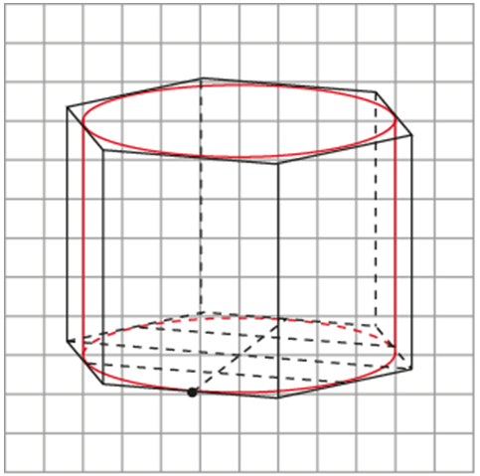
Изобразите какую-нибудь правильную шестиугольную призму, описанную около цилиндра так, чтобы сторона основания призмы касалась основания цилиндра в данной точке. Найдите стороны основания этой призмы, если радиус основания цилиндра равен 4.
Ответ. 4
Notes:
В режиме слайдов ответы и решения появляются после кликанья мышкой

Slide 33
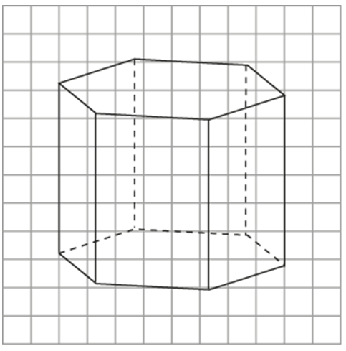
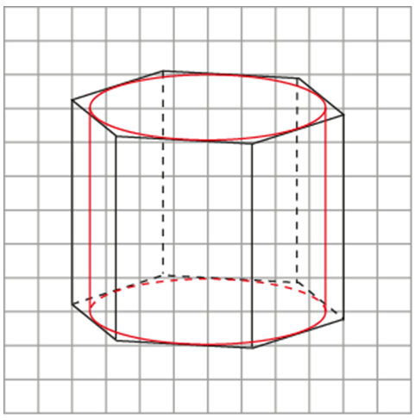
Изобразите цилиндр, вписанный в правильную шестиугольную призму. Найдите радиус основания этого цилиндра, если стороны основания призмы равны 4.
Ответ. 4
Notes:
В режиме слайдов ответы и решения появляются после кликанья мышкой

Slide 34
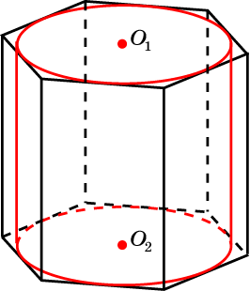
В правильную шестиугольную призму, со стороной основания 1, вписан цилиндр. Найдите радиус окружности основания этого цилиндра.
Ответ:

